Slide 1
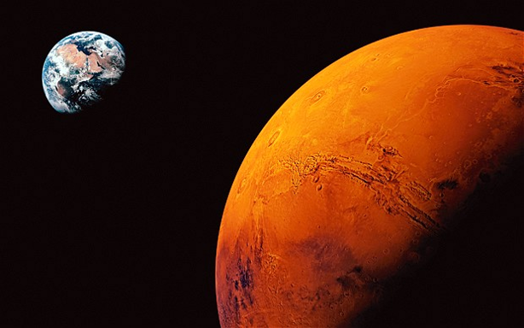
火星について
第5回 うちゅうのがっこう
北海道大学 教育学部1年
藤川 奈月
Photo: GETTY

Slide 2
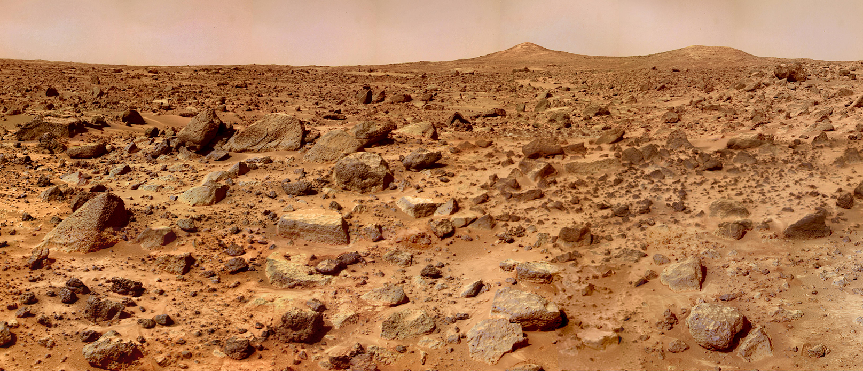
目次
基本データ
内部構造と表層の物質
大気
風
気候
その他火星の特徴
火山による地形
クレーター
探査
火星の歴史
衛星
NASA『Mars Exploration PROGRAM&MISSIONS』
（http://mars.nasa.gov/programmissions/science/goal3/）

Slide 3
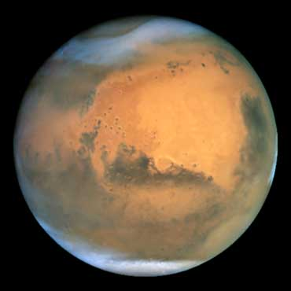
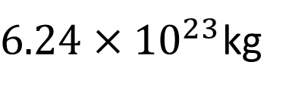

基本データ
大きさ | 平均直径6779km
質量
軌道 | 細長い楕円軌道
太陽との距離 | 1.384～1.664 AU
表面重力
自転軸傾斜角 | 25.2°
1日の長さ | 24時間36分35秒 （地球と自転速度がほぼ一緒）
1年の長さ | 669火星日 （地球での687日に相当）
${6.24×10}^{23}$kg
$${3.72\text{m}/\text{s} }^{2}$$
AstroArts『ハッブル望遠鏡がとらえた「火星の素顔」』
（http://www.astroarts.co.jp/news/2001/07/09mars_hst/index-j.shtml）
※1AUは約1億5000万km

Slide 4
内部構造
地殻
玄武岩質
液体
核 【半径1500～1900ｋｍ】
金属鉄（70～80%）
硫黄（14％）
ニッケル（８％）
※SNC隕石を分析したドイツのマインツ大学のハインリッヒ・ヴェンゲ氏による。
マントル
核より密度の低い岩石

Slide 5
火星の表面はなぜ赤い？
酸化鉄の錆色
酸化第二鉄（Fe₂O₃）が17～18％の割合で火星土壌に存在。
43％近くの割合で存在する二酸化ケイ素（SiO₂）を除けば、火星表面に最も多く存在する分子。
AstroArts『ハッブル望遠鏡がとらえた「火星の素顔」』
（http://www.astroarts.co.jp/news/2001/07/09mars_hst/index-j.shtml）

Slide 6
大気
・ オレンジ色,ピンク色,サーモン色
・ 成分：炭酸ガス（CO₂）【95.3%】,窒素【2.7%】,アルゴン【1.6%】,酸素【0.13%】
・ 平均表面気圧：約6hPa（地球の高度30km地点の気圧に相当。）
・ たくさんの鉱物粒子が大気中に浮遊
→ このちりは、局所的な嵐により巻き上げられる
竜巻が大気に大量のちりを供給
→ 日中は太陽光を吸収、夜間はちりの赤外線放射 ＝ 昼と夜の温度差 小
・ 大気の消失の原因は、
隕石の衝突？地表の物質との化学反応？上空の物質との化学反応？

Slide 7

気象現象
風
・ ハドレー循環
寒暖の地域差
亜熱帯高圧帯
・ 貿易風
惑星の自転
・ ジェット気流
熱帯収束帯
・ 日中における風速&風向きの変化が強い
気温の大きな日較差
亜熱帯高圧帯
詳しくは、わさび氏のプレゼンで！
・ ダストストーム

Slide 8
気候（１）
超大陸性の気候（日較差、年較差が大きい）
南半球の夏の午後は温暖（約20℃）だが、夜になると気温が数十度下がり、翌日の朝になるまで凍てつく世界に。
・・・乾燥した粒子状の土壌＝熱をあまり蓄積できないため
・・・ 火星大気の質量が小さいため

Slide 9
気候（２）
四季変化
・ 各季節の長さは、地球のように平均していない
・・・ 公転軌道が地球のような円形ではなく楕円形であるため
・ 地球上より明確で、冬至と夏至のとき よりいっそう顕著に
・・・ 海洋や水の比熱、氷、雪による太陽放射の反射を無視できるため
・ 春分と秋分のとき、極地方は寒冷、赤道直下は温暖
・・・ 赤道面が太陽の方向を向くため

Slide 10
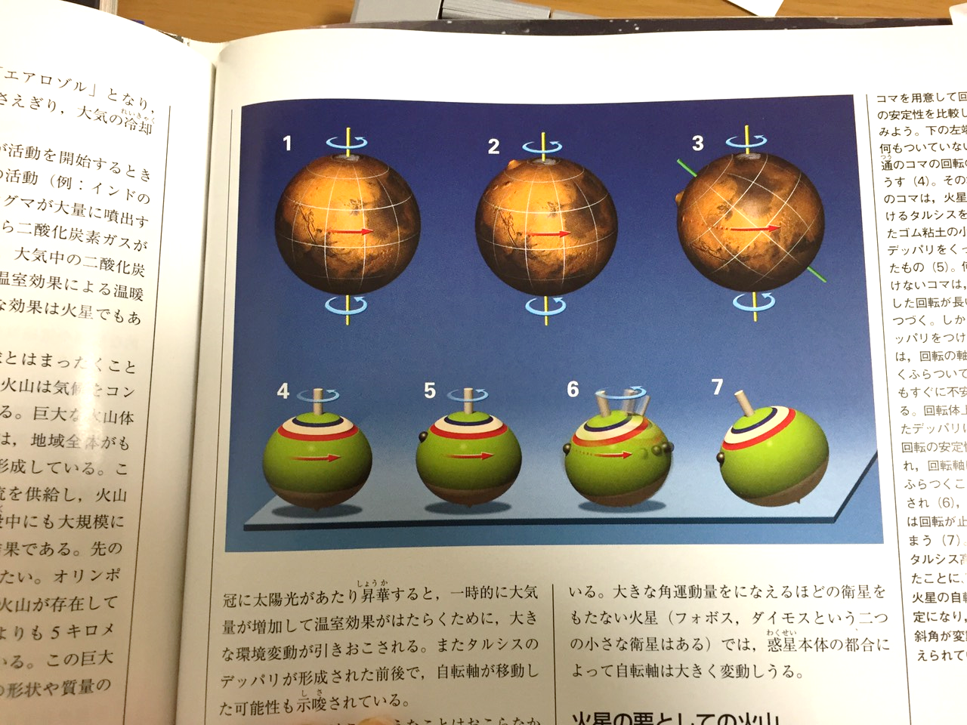
地軸の傾き
自転軸傾斜角 ：25.2°
今は。
火星の自転軸は不安定
過去100万年の間に15°～45°変化
・・・ 惑星の大きさに対して、表層のデッパリが大きいため（下図参照）
・・・ 衛星の影響を受けないため
『Newton別冊 最新探査機がとらえた火星と土星』109頁

Slide 11
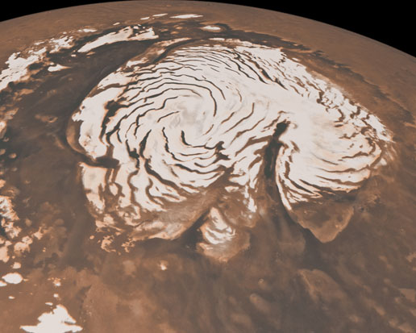
その他の火星の特徴（１）
詳しくは、わさび氏のプレゼンで！
極冠
北半球
夏のはじめにドライアイス
（炭酸ガス：CO₂）の氷が完全に消失
南半球
夏になってもドライアイスの氷が残留し、
大気と平衡状態にある。
NASA 『MRO』（http://www.nasa.gov/mission_pages/MRO/multimedia/pia13163.html）
水循環に関わっている

Slide 12
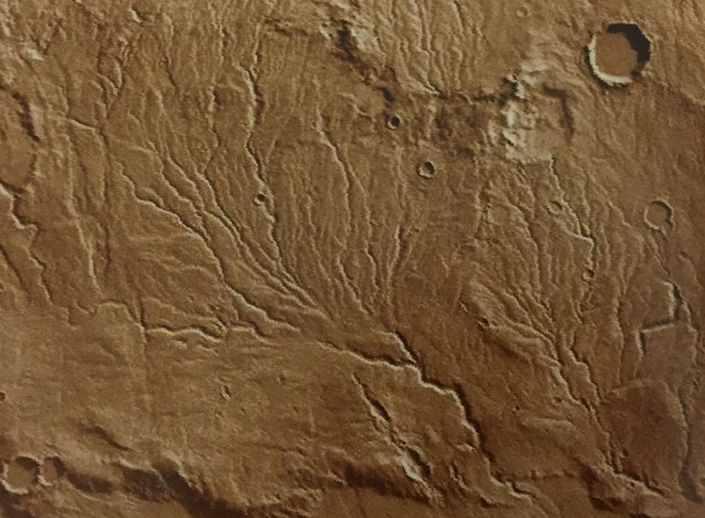
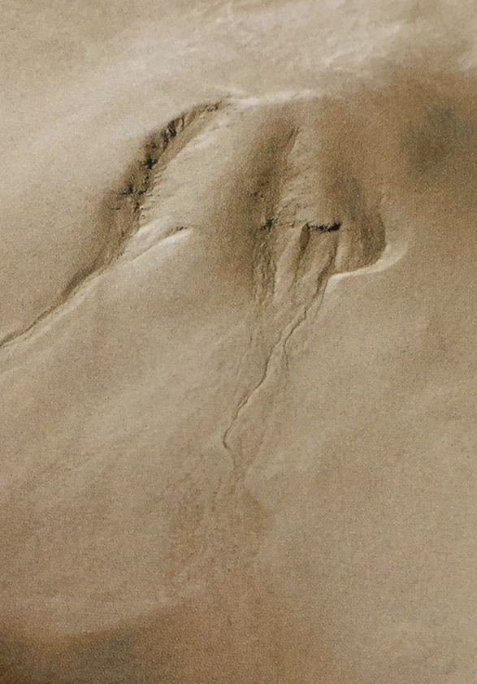
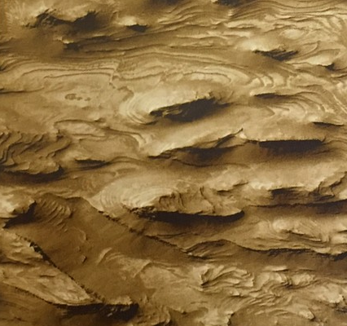
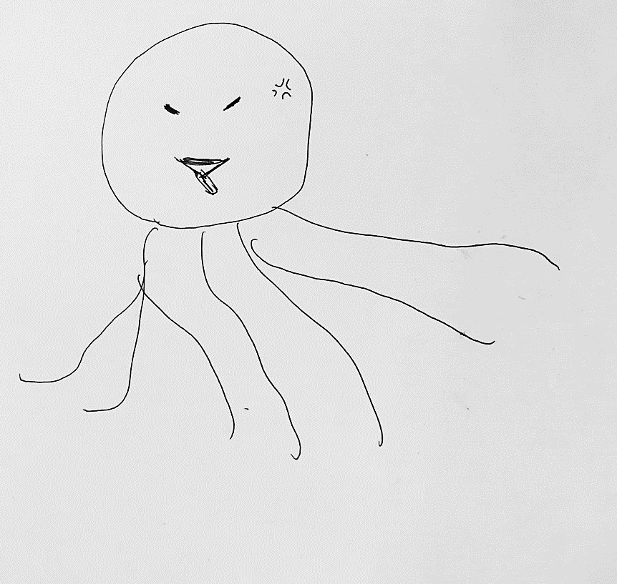
その他の火星の特徴（２）
詳しくは、わさび氏のプレゼンで！
水？
生命体？
液体の水があれば、
生命存在の可能性が出てくる
バレーネットワーク
『Newton別冊 最新探査機がとらえた火星と土星』114頁
『Newton別冊 太陽系大図鑑』45頁
堆積岩成層構造
『Newton別冊 最新探査機がとらえた火星と土星』74頁
イラスト：S.Ikeda

Slide 13
その他の火星の特徴（３）
リソスフェアが厚い
南半球は500km ←厚い
北半球は150～200km
核とマントルの熱を閉じ込める
硫黄が存在するということは、
鉄・ニッケル・硫黄の合金の凝固点がおよそ300℃下がることを意味する
↓
液体状態だという裏付け
地球よりはるかに長く熱を保存
↓
核が液体
プレートテクトニクスが存在しない
大きな火山を形成

Slide 14
火星の火山（１）
火星の火山はホットスポット型
地下から定常的にマグマが供給されている地点
※ 地球の場合
海洋プレート →
海洋プレート →

Slide 15
火星の火山（２）
・ 大きな山体
・・・ プレートテクトニクスが存在しないため
・・・ 風化・浸食力が弱いため
・ 火山活動はとくにタルシス地方とエリシウム地方に見られる
・ 火山が過去に大量のガスを噴出したことにより温暖化が促進されたとされている

Slide 16
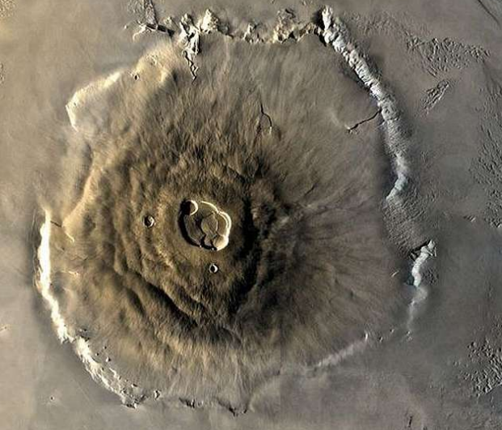
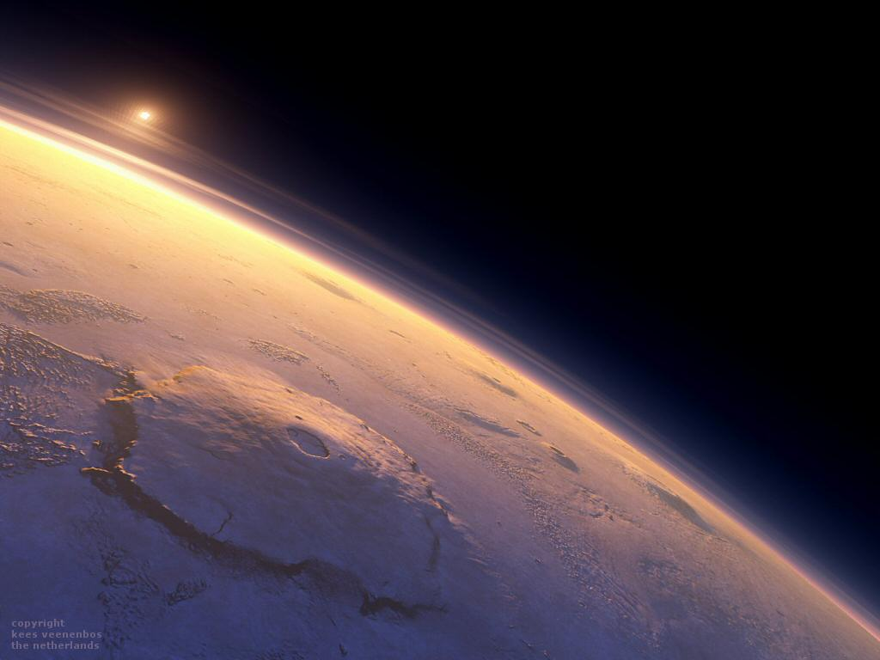
火星の火山（３）
『Earth Space News』（http://earthspacenews.com/olympus-mons-is-the-tallest-known-volcano-in-the-solar-system/）
オリンポス山
・ とてつもなく大きい（高さ20km以上‼）
・ 傾斜が緩く、すそ野が広い
オリンポス山
Space 4 Case 『Mars renderings 2004』(http://www.space4case.com/mmw/pages/space4case/mars/mars-images-2004.php)
エベレスト
富士山

Slide 17
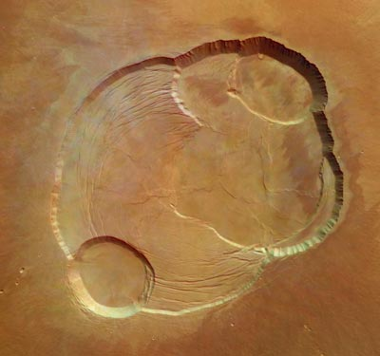
火星の火山（４）
オリンポス山
・ 底部周辺に高さ6kmの崖
・・・ 火山の重みで、溶岩と火山灰の地層が
変形を起こしたため
・ 6つの複合カルデラ（直径80km,深さ2.6km）をもつ
・ 頂上カルデラは1億～2億年前に形成
・ 火山斜面に観察される一番新しい溶岩流は
まだ200万年しかたっていない
FUTURA Espace『Mars Express』(http://www.futura-sciences.com/magazines/espace/infos/actu/d/astronomie-mars-express-paysages-planete-rouge-3201/)
まだ活火山？

Slide 18
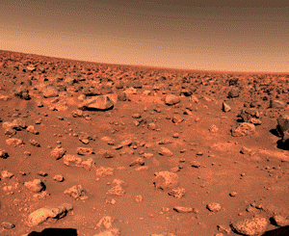
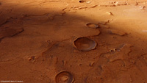
溶岩の地形（１）
溶岩平野
・ 溶岩噴出によって形成された平原
・ 特に粘り気のない溶岩の流れは、岩盤の割れ目や断層から噴き出したか
ユートピア平原
NASA 『Mars-Viking 2 Lander』(http://nssdc.gsfc.nasa.gov/imgcat/html/object_page/vl2_p17686.html)
アキダリア平原
Freie Universität Berlin 『HRSC Press Release #551 - Acidalia Planitia (orbit 9534)』（http://www.planet.geo.fu-berlin.de/eng/projects/mars/hrsc551-AcidaliaPlanitia.php）

Slide 19
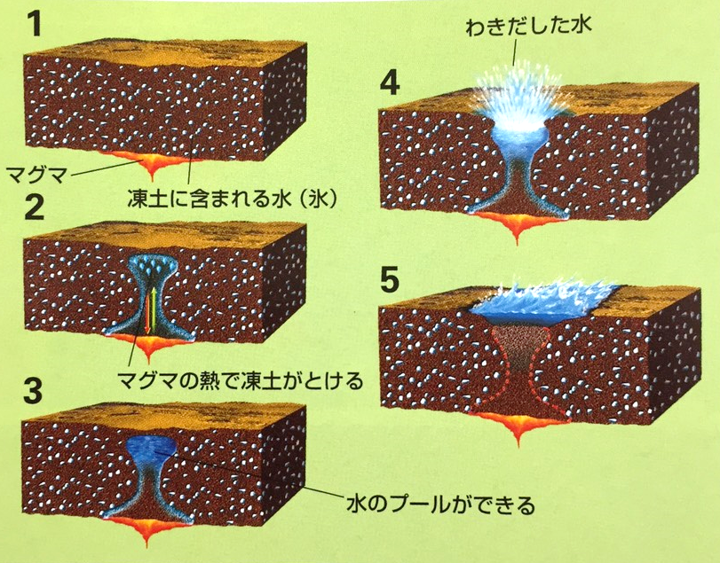
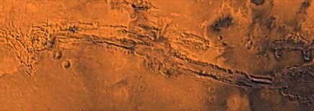
マリネリス峡谷
マリネリス峡谷
・ 太陽系の中で最大の谷
（長さ3500km,幅300km,深さ7km）
・ タルシス地方の火山の東に位置
・ マグマによって温められた地下の氷がとけて水が噴出し、水が抜けて空洞になった場所が陥没することで形成
NASA 『Mars Atlas』（http://mars.jpl.nasa.gov/gallery/atlas/valles-marineris.html）
『Newton別冊 最新探査機がとらえた火星と土星』108頁
火山地帯が水の地表への供給源として重要な働きをしたと考えられる

Slide 20
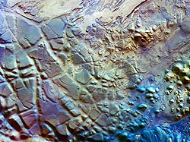
カオス地形
カオス地形
・ 凹凸のはげしい地形
・ 元の表面の特徴を残したまま
陥没した低地
AstroArts『マーズ・エクスプレス画像集：「カオス地形」とカルデラ』（http://www.astroarts.co.jp/news/2006/07/18mars-express_images/index-j.shtml）

Slide 21
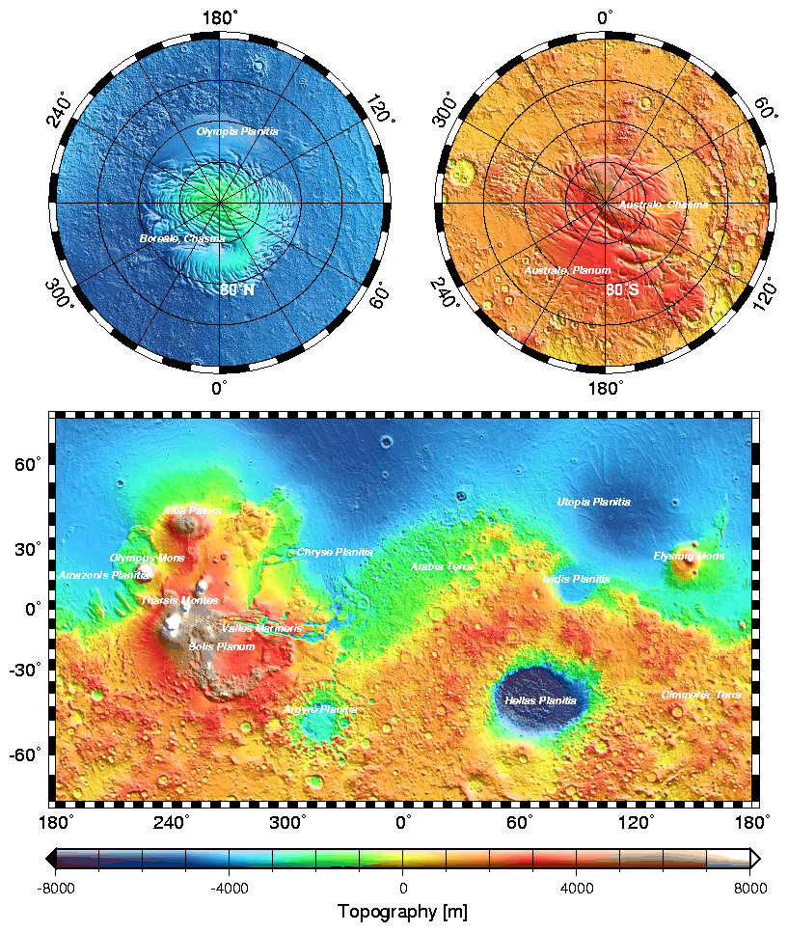
クレーター（１）
南半球
高地は古く、たくさんの衝突クレーターでおおわれている
北半球
平原は新しく、衝突クレーターはあまり見られない
NASA 『The Mars Orbiter Laser Altimeter』（http://mola.gsfc.nasa.gov/images.html）

Slide 22
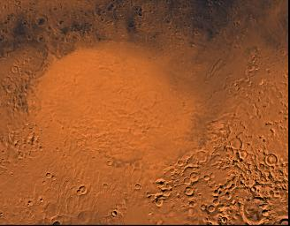
クレーター（２）
ヘラス平原
・ 南半球の中央に位置
・ 40億年以上前におこった火星と他の天体との衝突により形成か
・ 深さ…11km、直径…2500km
隕石との衝突により形成された
太陽系で最も大きな衝突盆地
NASA『PHOTOJOURNAL』
（http://photojournal.jpl.nasa.gov/catalog/PIA00416）

Slide 23
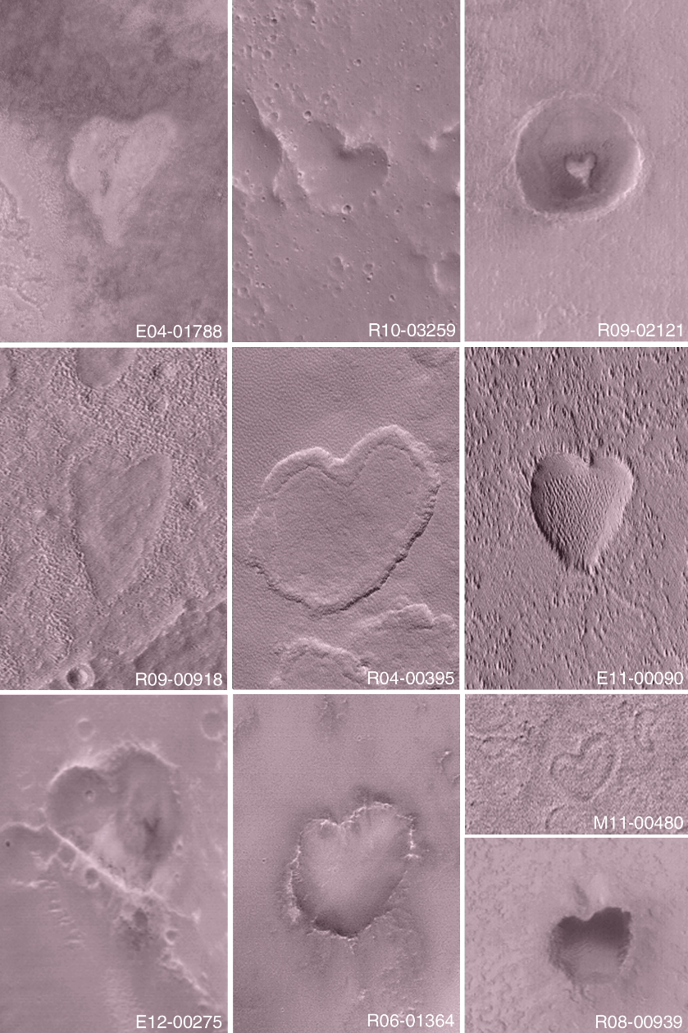
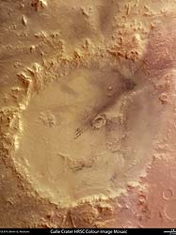
クレーター（３）
ガレ・クレーター
ハートマーク
にっこり
MSSS『Mars Global Surveyor：Mars Orbiter Camera：Happy Valentine's Day 2004』
（http://www.msss.com/mars_images/moc/2004/02/14/)
AstroArts 『マーズ・エクスプレスが捉えた、火星の立体的な表情（提供：ESA/DLR/FU Berlin (G. Neukum)）』
（http://www.astroarts.co.jp/news/2006/06/01mars-express_images/index-j.shtml)

Slide 24
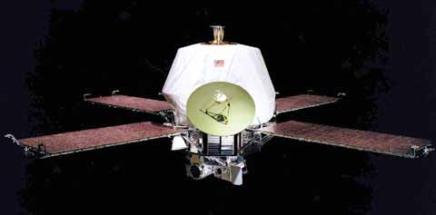
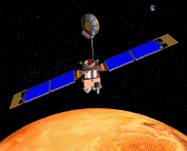
火星探査
詳しくは、わさび氏のプレゼンで！
探査の歴史
1960年代からアメリカとソ連を中心に無人探査が行われてきたが、70年代後半から中断。
平塚市博物館『マリナー９号の成果』（http://www.hirahaku.jp/hakubutsukan_archive/tenmon/00000025/31.html）
しかし、マーズ・グローバル・サーベイヤー（1997年）以降NASAが次々と無人探査機を送り、探査が現在も継続されている。
NASA 『Mars Global Surveyor』(http://quest.nasa.gov/lfm/background/surveyor.html)

Slide 25
火星の歴史
・ ノアキス紀（46億年前～37億年前）
火星上で最も古い地質構造が形成
45億年前：火星に絶え間ない隕石衝突
38億年前：隕石衝突が急減
・ ヘスペリア紀（～30億年or20億年前）
主に北半球の平原とクレーターにみられるいくつかの地域がこの時代に形成
地質学者は、この時期における火星の隕石衝突の減少に注目し、火星表面の単位面積におけるクレーターの数を計測することにより、相対年代を算出する
・ アマゾン紀（30億年前or20億年前～）
最も新しい時代。
新しい火山活動により形成された平原や極冠はこの時代に形成？
10億年前：火星は安定期を迎える

Slide 26
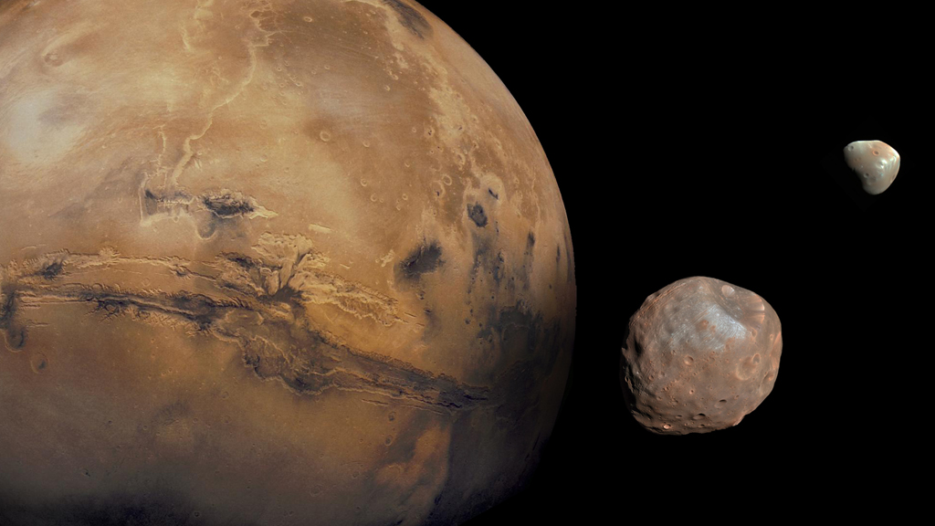
衛星（１）
・ 地球の月に比べ、小さい
・ 火星との距離は、地球と月との距離よりも近い
・ もともと小惑星だったものが、火星に近づいた際に火星の引力により捕えられたか
NASA 『The Moons Of Mars』
（https://svs.gsfc.nasa.gov/cgi-bin/details.cgi?aid=11326）

Slide 27
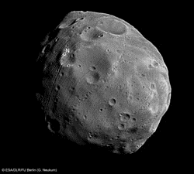
衛星（２）
フォボス
・ 約27km×21km×19kmのほぼ楕円体
・ 火星から約6000km離れた軌道を
約8時間で公転
・ 巨大クレーターをもつ
・ 筋状の溝のような地形や砂の堆積がある
AstroArts 『火星の衛星フォボスの起源にせまる』
（http://www.astroarts.co.jp/news/2008/10/23phobos/index-j.shtml）
・ 火星に近づきつつある
→ 1億年以内には火星の潮汐力で破壊される可能性

Slide 28
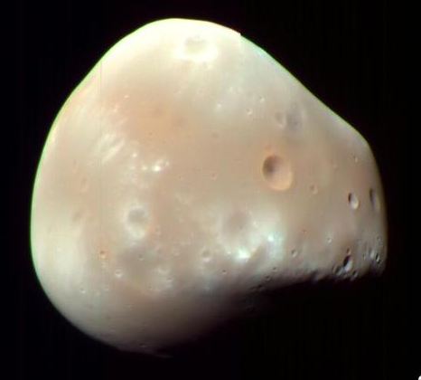
衛星（３）
ダイモス
・ 約15km×12km×11kmのほぼ楕円体
・ 火星から約2万km離れた軌道を
約30時間で公転
・ フォボスより表面が滑らか
NASA 『Deimos』（http://mars.nasa.gov/allaboutmars/extreme/moons/deimos/）
・ やがて火星重力圏から離脱

Slide 29
参考文献
『Newtonムック 火星の科学入門 最新版 火星 赤い惑星の46億年史』
（2009年2月2日発行、発行人：高森圭介、発行所：株式会社ニュートンプレス）
『Newtonムック こんなことが知りたかった 太陽系のふしぎ』
（2004年10月1日発行、編集・発行人：髙森みどり、発行所：株式会社ニュートンプレス）
『Newton別冊 最新探査機がとらえた火星と土星』
（2004年10月25日発行、編集・発行人：髙森みどり、発行所：株式会社ニュートンプレス）
『Newton別冊 改訂版 太陽系大図鑑 最新データが明かす惑星の素顔と生命の可能性』
（2002年3月10日発行、発行人：髙森みどり、編集人：竹内均、発行所：株式会社ニュートンプレス）
『Newton別冊 太陽系全カタログ ここまでわかった惑星の姿』
（2000年1月10日発行、発行人：辻裕久、編集人：竹内均、発行所：株式会社ニュートンプレス）
『太陽系と惑星 シリーズ現代の天文学第9巻』
（2008年2月25日第１版第１刷発行、編者：渡部潤一・井田茂・佐々木晶、発行者：林克行、発行所：株式会社日本評論社）
『別冊日経サイエンス144 驚異の太陽系ワールド 火星とその仲間たち』
（2004年2月25日第1版第1刷発行、編者：日経サイエンス編集部、発行者：高木靭生、発行所：株式会社日経サイエンス）

Slide 30
参考文献（２）
『ASTRO GIRLS 星座・天文 萌えて覚える宇宙の基本 』
（2009年7月27日第1版第3刷発行、編・著：星座天文萌研究会、監修：渡部潤一、発行者：江口克彦、発行所：PHP研究所）
『フォトグラフィア地理図説2013』
（発行日不明、発行者：星沢哲也、発行所：東京法令出版株式会社）
『新詳地理B 初訂版』
（2013年1月20日発行、著作者：高橋彰ほか8名、発行所：株式会社帝国書院）
『月刊 天文ガイド2016年2月号』
（2016年1月5日発行、発行人：小川雄一、編集人：柏木文吾、編集長：片岡克規、発行所：株式会社誠文堂新光社）
『JAXA 宇宙情報センター：火星の衛星』 http://spaceinfo.jaxa.jp/ja/mars_satellite.html
（サイト最終訪問日：2016年1月15日）
『NASA Visualization Explorer：The Moons Of Mars』 https://svs.gsfc.nasa.gov/cgi-bin/details.cgi?aid=11326
（サイト最終訪問日：2016年1月15日）

Slide 31

Thank you for your attention.
Photo: GETTY
Illustration: S.Ikeda

